Slide 1

黄金起爆战法1
9月3日 8:15
许 为
执业编号:A1120619060011
经传多赢资深投顾，具有10年以上的从业研究经验，对A股均有较专业的研究。擅长以技术面为主，以政策，消息为辅挖掘市场热点投资机会，独创主力操盘三步曲，机构跟盘以及准确把握个股启动节奏和上涨空间判断！投资风格偏理性，顺势而为！

Slide 2

0 1
大盘分析
0 2
高低切换选股
0 3
黄金起爆主力被套

Slide 3
PART 01
大盘分析

Slide 4
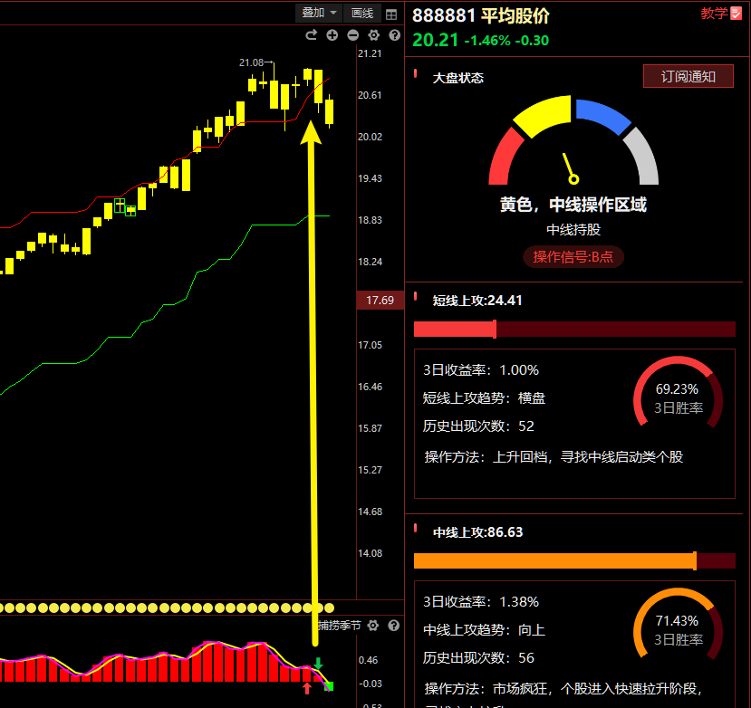
上周三市场急跌后修复，本轮调整平均股价重回牛熊线箱体，市场加速上涨后要开启震荡格局，过去增量资金流入后捕捞季节钝化【金叉-死叉--金叉反复】

Slide 5
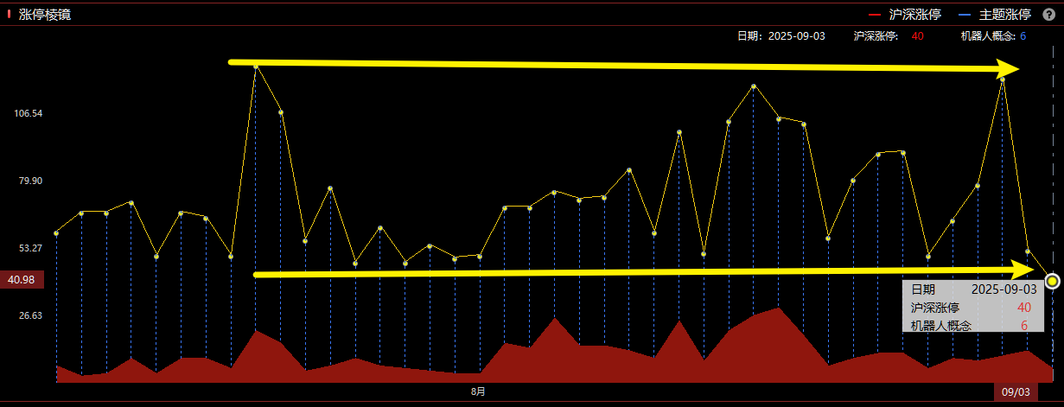
周三涨停板出现冰点的情绪【涨停过火后回落，冰点后涨停机会增加】，按照一个月一个主线领涨的节奏，5月新消费，6月稳定币 数字货币，7月创新药，8月科技芯片 而每个月初的那几天，连续炒作的板块是容易成为当月主线的。

Slide 6
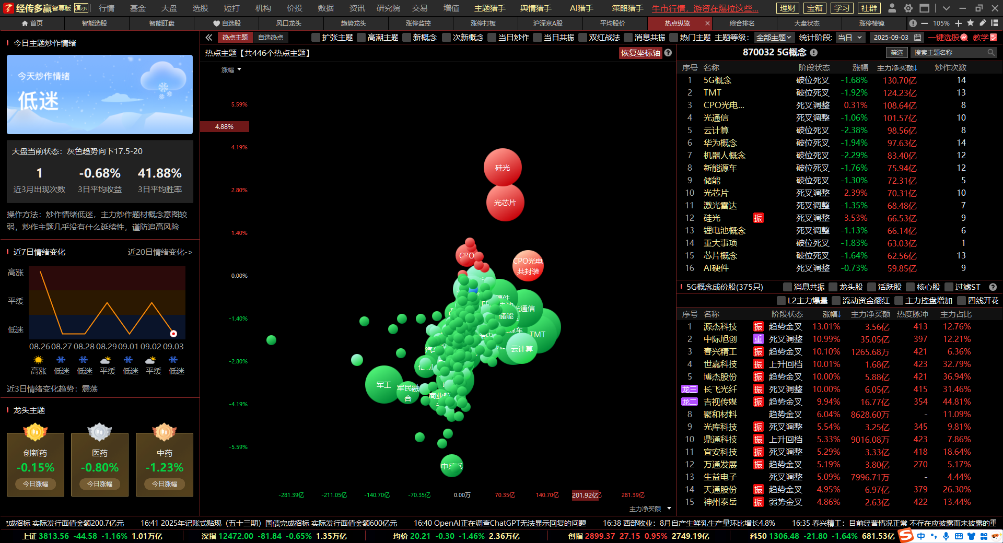
当日炒作，市场联动的主线，连续炒作，资金持续入场炒作，形成风口的机会，结构性行情的特征

Slide 7
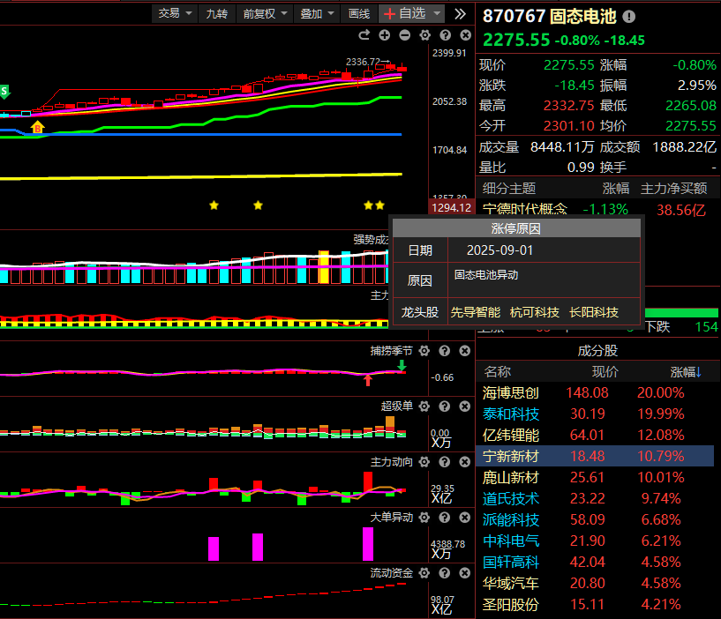
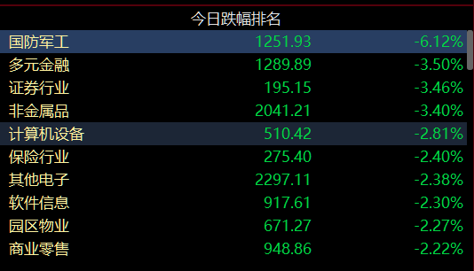
消息面上，中国汽车工程学会将于2025年9月10-11日在北京召开《固态电池材料评测用模具电池装配方法》等10项固态电池团体标准送审审查会及《硫化物全固态电池硫化氢产气量评价方法》等5项标准项目启动会。
炒作的预期，未来的空间现在上涨兑现，真正消息落地，炒作即结束。

Slide 8
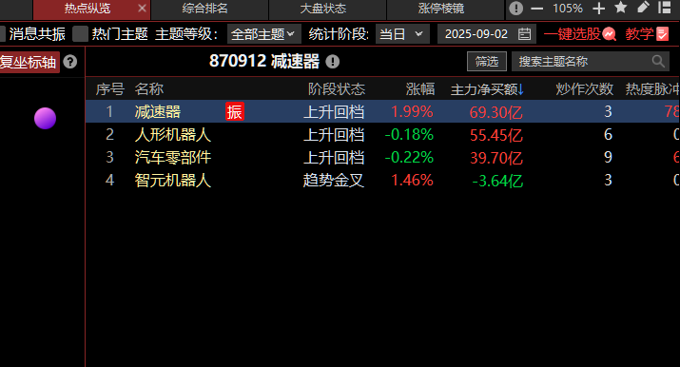
市场新方向诞生赚钱的效应和增量资金入场抱团，有热点才有赚钱的效应，才有活跃资金。

Slide 9
PART 02
高低切换选股

Slide 10
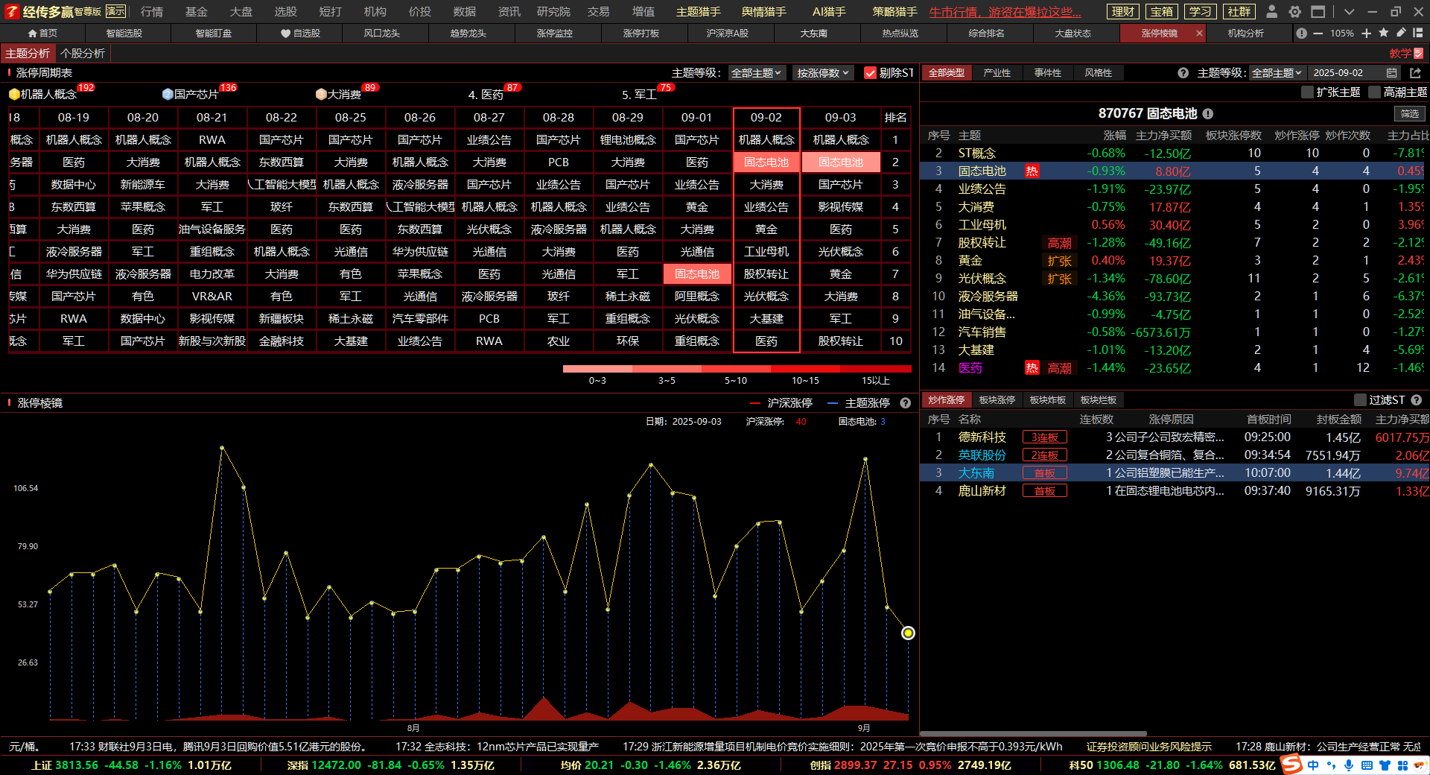
固态电池连续炒作概念股：大东南，英联股份，黄金起爆：智能交易线首次上穿+控盘增加+成交量倍量+主力动向爆量

Slide 11
PART 03
黄金起爆之主力被套

Slide 12
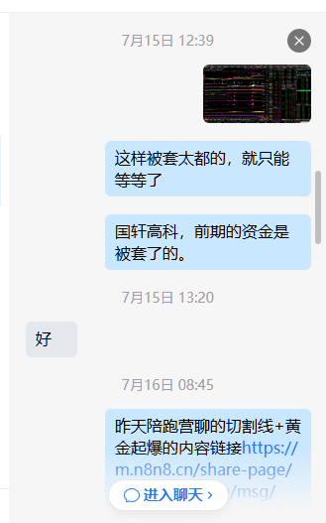
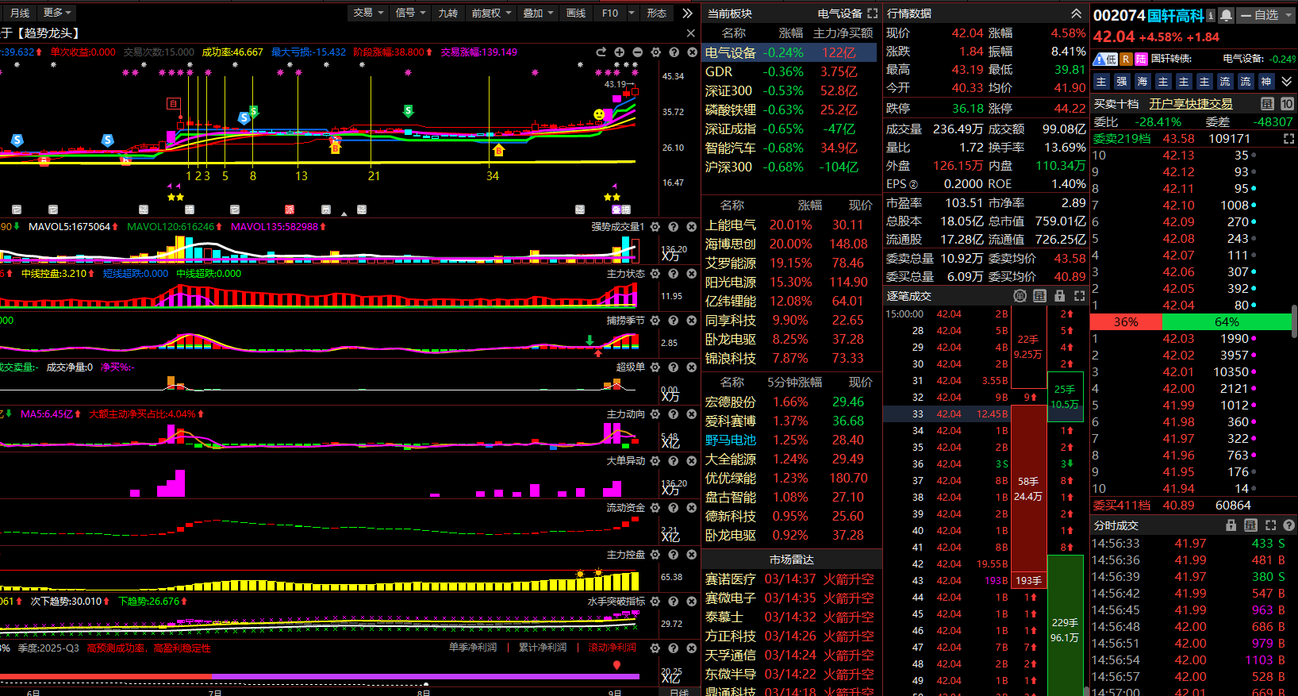
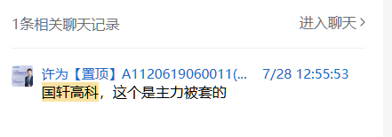
1.智能交易线首次上穿+控盘增加+成交量倍量+主力动向爆量，大笔资金买入回踩被套

Slide 13
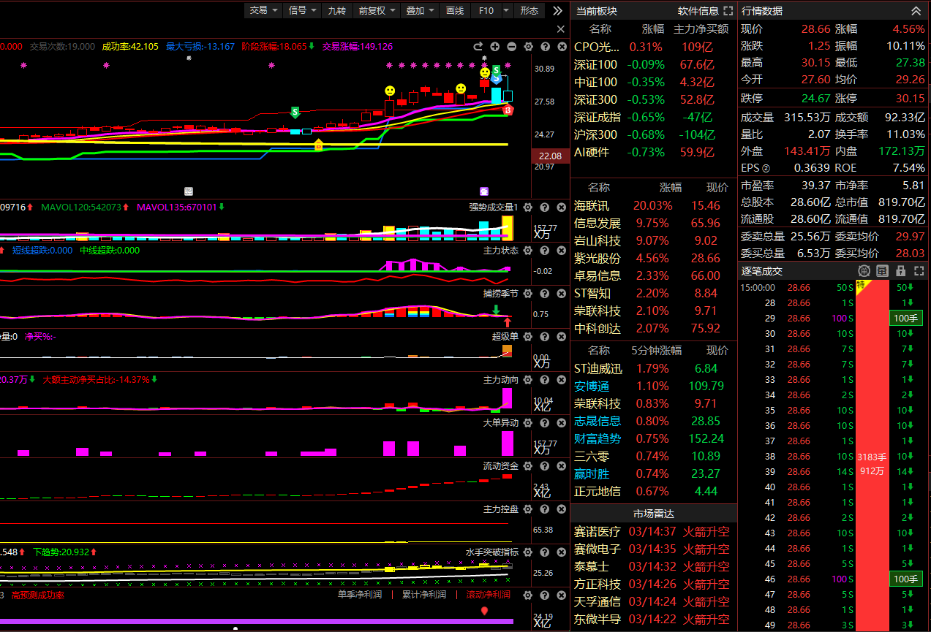
1.频繁大单异动代表主力吸筹 2.游资入场代表资金共振 3.智能交易线上穿代表股价加速

Slide 14
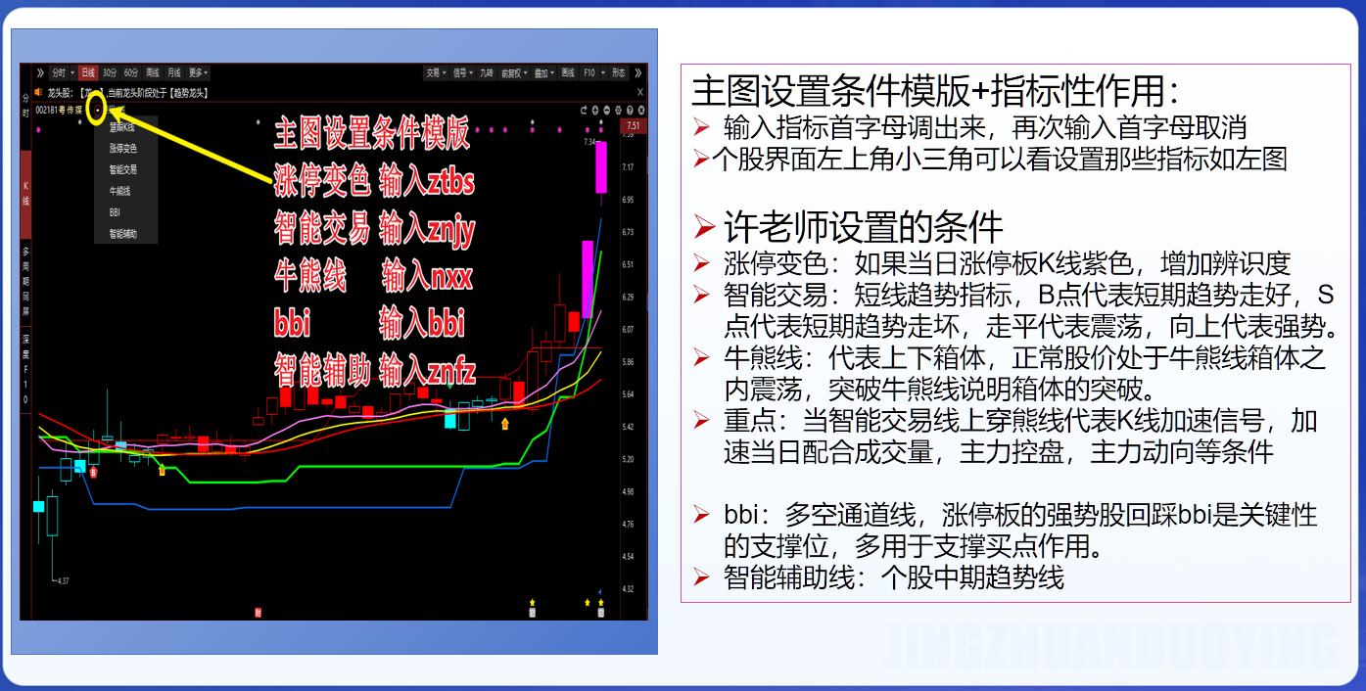

Slide 15
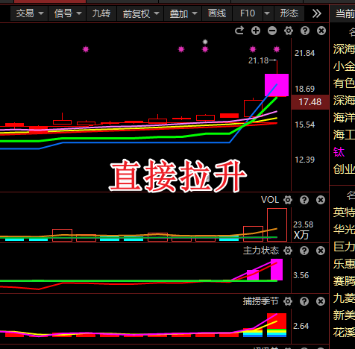
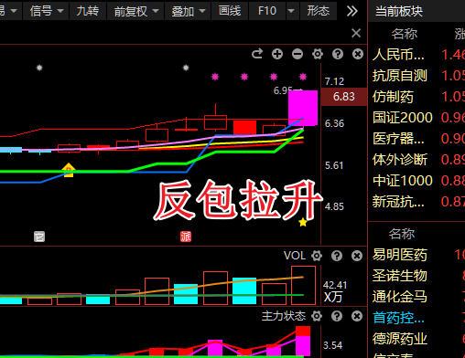
当智能交易线上穿熊线+控盘+主力爆量加速后，我们买点分成2种：
1.智能交易线上穿当日，配合控盘+爆量，是第一个买点，但是不要多买【加速当日一买】
2.智能交易线上穿后主力喜欢在回踩洗下，回踩3,4天到bbi然后再加一波【加速后回踩bbi二买】
3.回踩跌破bbi那就是走坏，止损

Slide 16


Slide 17


